Slide 1


大规模信息系统构建技术导论
分布式MiniSQL项目答辩
指导教师：鲁伟明
组员：裴睿韬 赵文琛 张柏涵

Slide 2

01
项目基本情况
目录
02
项目模块
03
系统展示
04
提问总结

Slide 3
1
项目基本情况

Slide 4

01.项目基本情况
数据库查询
副本管理
负载均衡
容错容灾
项目环境搭建：
语言：Java JDK 16
项目包管理：Maven 3.8.5
数据库：MySQL 8.023以及mysql-java-connecter 8.0.23
ZooKeeper 3.8.0
Curator 框架 5.2.1

Slide 5
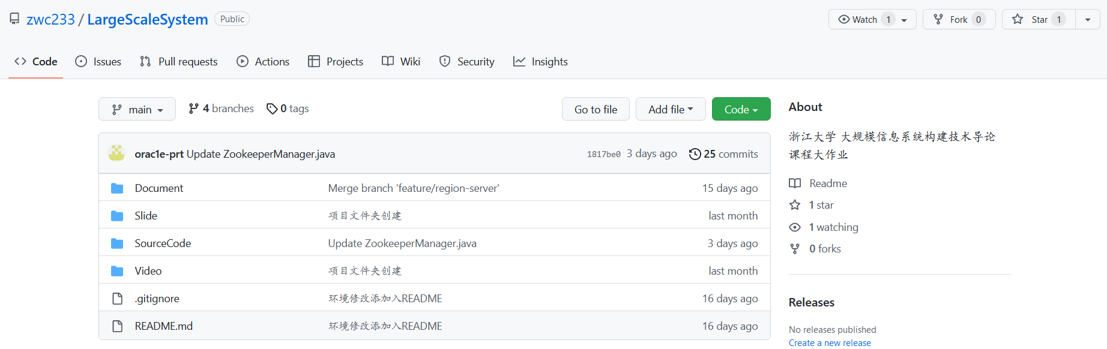
01.项目基本情况
项目管理：使用GitHub进行版本控制

Slide 6
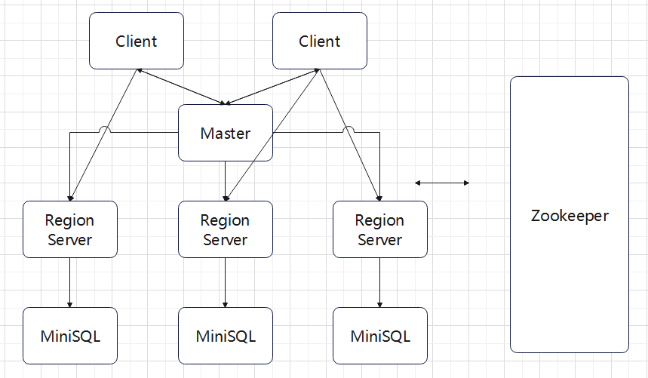
01.项目基本情况
项目基本架构：

Slide 7
2
项目模块

Slide 8
02.项目模块
主要模块开发：
赵文琛 | Region Server模块
裴睿韬 | Client模块
张柏涵 | Master 模块
由于该项目重心更偏向于分布式系统处理，minisql部分由功能更加成熟完善的MySQL代替，项目中由MySQL提供sql技术支持

Slide 9
02.项目模块
Master模块主要实现以下功能：
根据客户端的请求语句得到对应的Region Server信息，并将其返回至客户端
建立与Zookeeper的连接，实现数据集群管理，对节点的状态改变进行监听，基于此可以实现容错容灾等功能；储存维护主节点的重要信息。例如Region Server列表以及ip的相关信息等，基于此可实现容错容灾，副本管理等功能。
采用多线程，保证能够同时处理多个Client的请求。

Slide 10
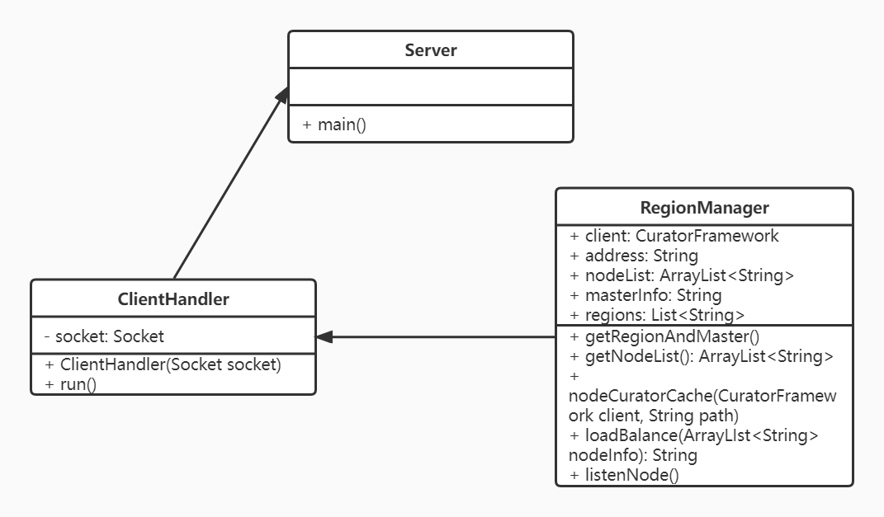
02.项目模块
Master模块类图：

Slide 11
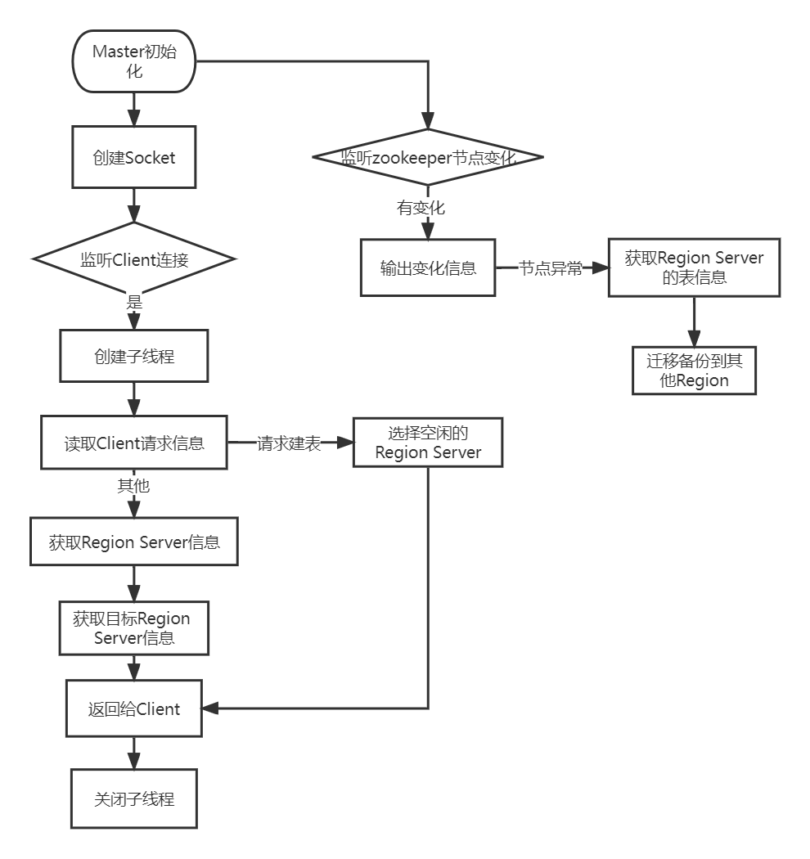
02.项目模块
Master模块流程图：

Slide 12
02.项目模块
Client模块主要有以下功能：
利用socket实现与Master通信，表明身份后发送sql语句，获取Master返回的Region Server信息
根据Master返回的Region Server信息判断主副本，存储相关信息的HashMap
根据得到的Region Server信息（IP, port），向对应的Region Server发送数据库查询请求
采用多线程，保证能够同时Master与Region Server进行通信。

Slide 13
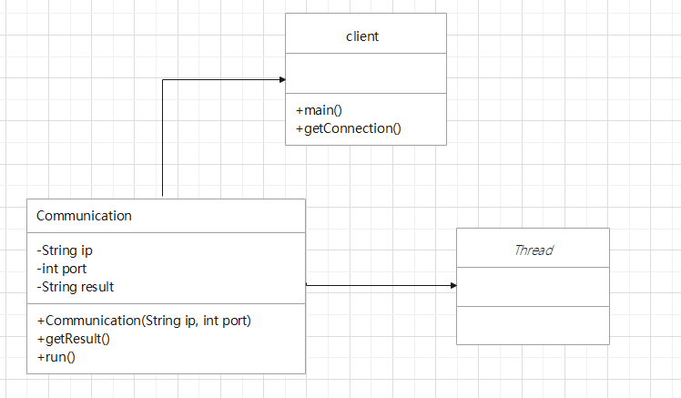
02.项目模块
Client模块类图：

Slide 14
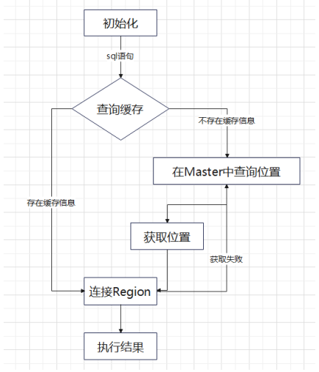
02.项目模块
Client模块流程图：

Slide 15
02.项目模块
Region Server模块主要有以下功能：
获取与本地MySQL和Zookeeper Client的连接，并在ZooKeeper集群上注册Region Server信息
创建多线程等待Master和Client的通信
根据Client的数据库查询请求进行数据查询并返回查询结果
根据Master的负载均衡和容错容灾请求处理数据迁移与数据备份

Slide 16
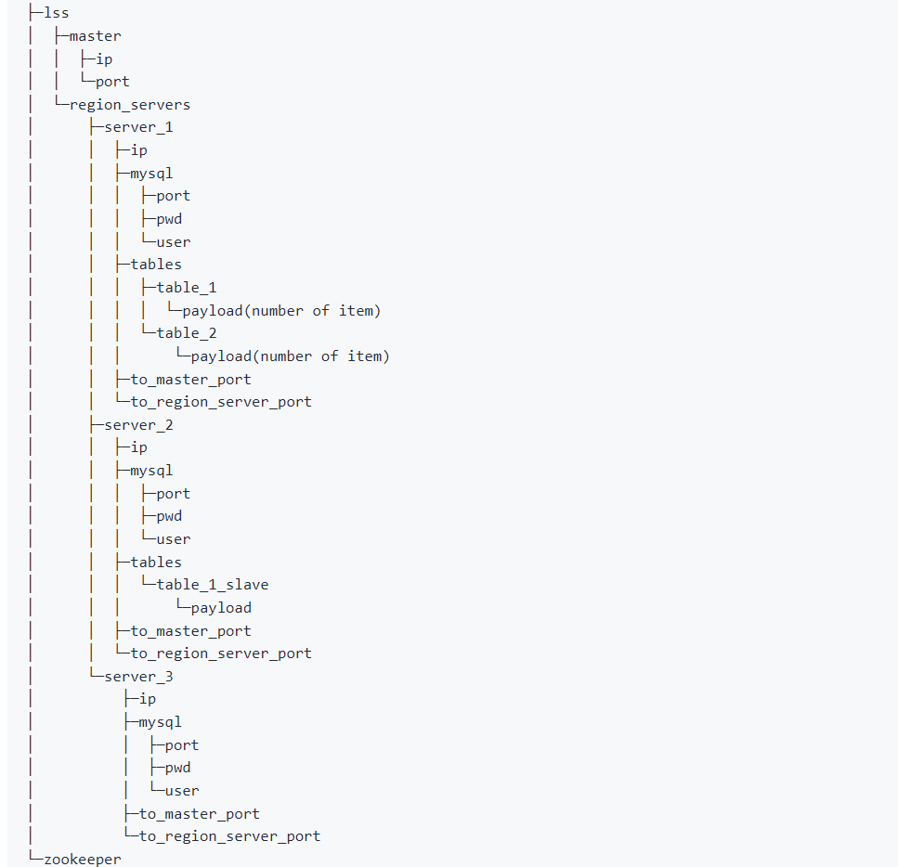
02.项目模块
ZooKeeper集群节点设计：

Slide 17
02.项目模块
ZooKeeper集群主要实现以下功能：
创建临时节点，存储Region Server的相关信息
根据Master的指示进行节点的操作，包括创建节点、获取节点数据、删除节点、监听节点状态等功能

Slide 18
3
系统展示

Slide 19
4
提问总结

Slide 20
04.提问总结
通过此次的分布式MiniSQL系统开发，我们了解了分布式存储系统的基本工作原理，并在项目的开发过程中切身体会到了各种功能对于一个稳定的分布式系统的重要作用。虽然项目开发过程比较艰难，并且仍旧存在很多不足，但仍旧收获满满。相信通过此次的开发经验，在今后的分布式系统的相关学习与接触中会有更深入的了解。

Slide 21
感谢观看！
指导教师：鲁伟明
组员：裴睿韬 赵文琛 张柏涵

